Slide 1
VUI MỪNG CHÀO CÁC EM
ĐẾN BUỔI HỌC NÀY!

Slide 2
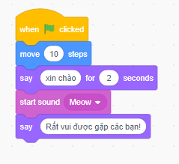
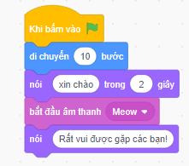
KHỞI ĐỘNG
Em hãy quan sát lên màn hình tivi và cho biết nhân vật chú mèo đã thực hiện những câu lệnh gì?

Slide 3
NỘI DUNG BÀI HỌC
1
2
Cấu trúc
tuần tự
Thực hành

Slide 4
Phần 2
THỰC HÀNH

Slide 5
Nhiệm vụ 2: Tạo chương trình điều khiển nhân vật mèo
Tạo chương trình điều khiển nhân vật mèo thực hiện tuần tự các hành động sau:
1. Di chuyển 10 bước. 2. Thay đổi động tác.
3. Đợi 1 giây. 4. Di chuyển 10 bước.
5. Thay đổi động tác. 6. Đợi 1 giây.
7. Di chuyển 10 bước. 8. Thay đổi động tác.
9. Đợi 1 giây.

Slide 6
HƯỚNG DẪN
Bước 1: Mở tệp chương trình mới.
Hành động | Lệnh
Mèo di chuyển 10 bước.
Thay đổi động tác.
Đợi trong 1 giây.
Bước 2: Tạo chương trình cho nhân vật mèo.

Slide 7
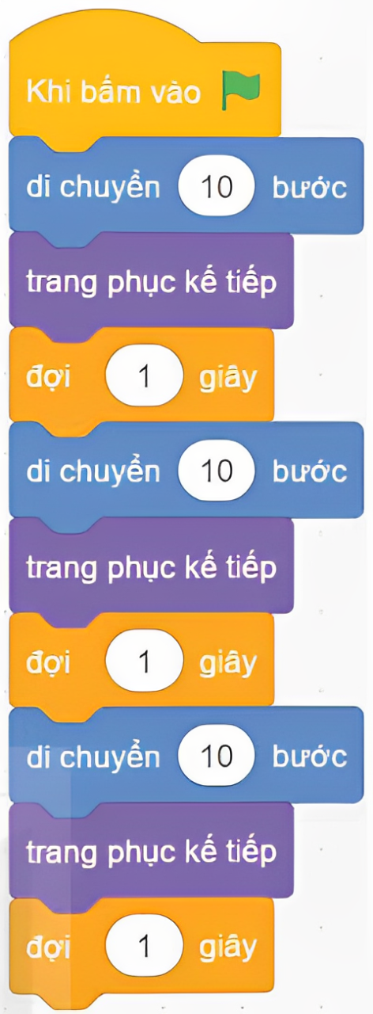
HƯỚNG DẪN
Bước 3: Kéo thả các lệnh để có chương trình như Hình 74.
Bước 4: Chạy thử chương trình và quan sát kết quả.
Bước 5: Lưu tệp với tên là MeoDiChuyen vào thư mục của em.
Hình 74. Chương trình mèo di chuyển

Slide 8
Một nhân vật có thể có nhiều trang phục.
Khi thay đổi liên tiếp các trang phục của nhân vật thì tạo hiệu ứng hoạt hình.
Sử dụng lệnh để thay đổi động tác (trang phục) của nhân vật.
Hình 74. Chương trình mèo di chuyển

Slide 9
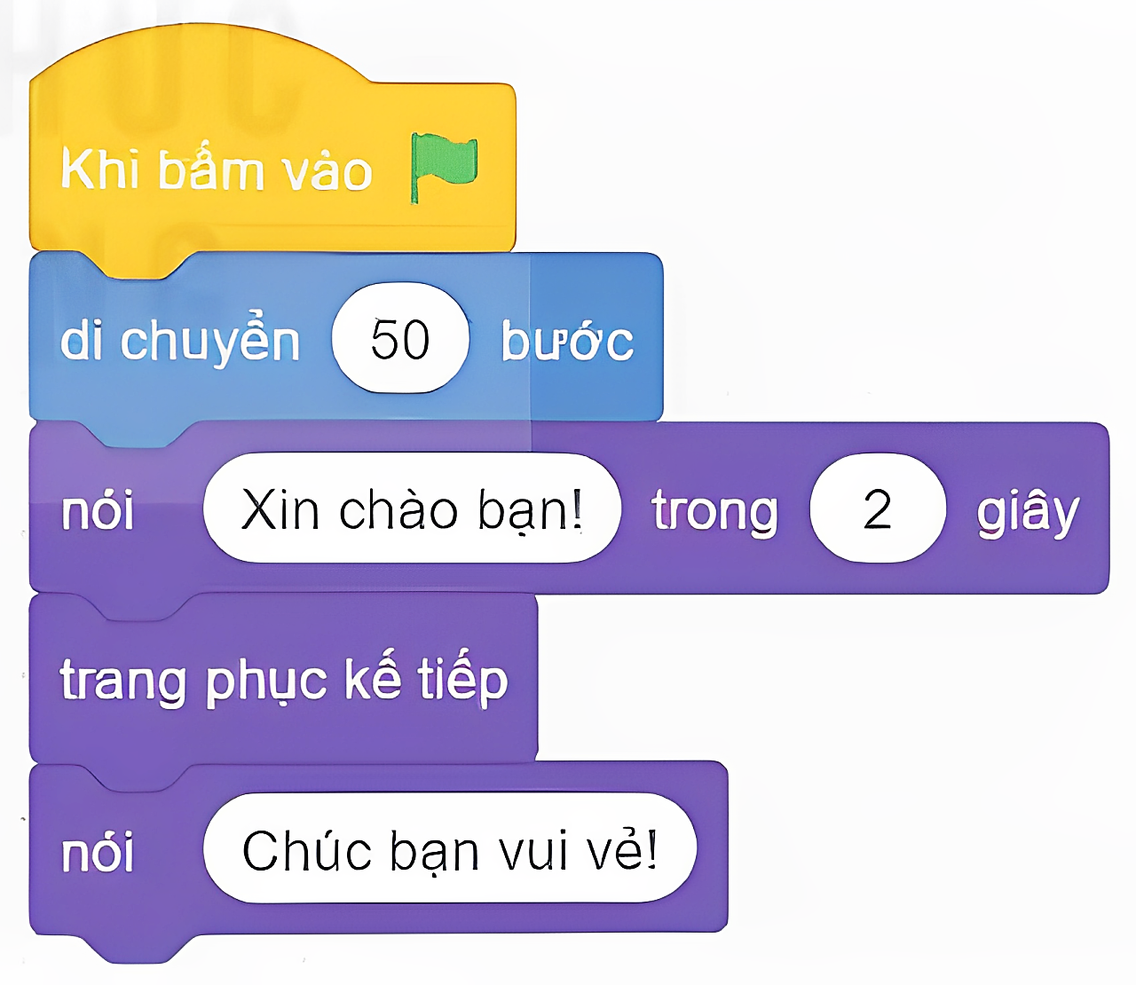
LUYỆN TẬP
Cho chương trình điều khiển nhân vật mèo như Hình 75.
a. Chương trình có cấu trúc tuần tự không?
b. Nhân vật thực hiện lần lượt những hành động nào?
a. Chương trình có cấu trúc tuần tự vì các lệnh của chương trình được thực hiện lần lượt theo thứ tự.
Hình 75. Chương trình điều khiển nhân vật mèo

Slide 10
LUYỆN TẬP
b. Nhân vật thực hiện lần lượt những hành động:
Di chuyển 50 bước.
Nói “Xin chào bạn!” trong 2 giây.
Thay đổi động tác.
Nói “Chúc bạn vui vẻ!”.
Hình 75. Chương trình điều khiển nhân vật mèo

Slide 11
TRÒ CHƠI
ĐẬP BÓNG
Notes:
GV bấm vào từng quả bóng để mở câu hỏi. Sau khi HS trả lời xong, nhân vật sẽ tự đập vỡ quả bóng. GV bấm vào hình bóng tim để chuyển sang phần Vận dụng.

Slide 12
Câu 1. Chọn phát biểu ĐÚNG.
A. Trong cấu trúc tuần tự,
các việc được thực hiện
không theo thứ tự.
C. Trong chương trình có cấu trúc tuần tự, các khối lệnh được thực hiện không theo thứ tự.
D. Trong chương trình có cấu trúc tuần tự, các lệnh được thực hiện lần lượt theo thứ tự.
B. Trong cấu trúc tuần tự,
các việc được thực hiện theo
thứ tự ngẫu nhiên.
D. Trong chương trình có cấu trúc tuần tự, các lệnh được thực hiện lần lượt theo thứ tự.
Notes:
GV bấm vào hình mũi tên để trở lại slide chọn câu hỏi.

Slide 13
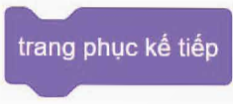
Câu 2. Để thay đổi động tác của nhân vật,
em sử dụng lệnh nào dưới đây?
A.
C.
A.
B.
D.
Notes:
GV bấm vào hình mũi tên để trở lại slide chọn câu hỏi.

Slide 14
Câu 3. Em hãy sắp xếp các lệnh sau theo thứ tự đúng để được chương trình thực hiện ý tưởng: Nhân vật mèo xuất hiện trên sân khấu, đi tới một vị trí ngẫu nhiên và nói “Xin chào!” trong 2 giây. Khi chuột được nhấn thì bạn mèo nói “Chúc bạn vui vẻ!”.
A. (1) → (5) → (4) → (3) → (2).
(1)
(2)
B. (3) → (2) → (4) → (1) → (5).
B. (3) → (2) → (5) → (1) → (4).
(3)
(4)
C. (2) → (5) → (3) → (1) → (4).
(5)
D. (3) → (5) → (2) → (1) → (4).
Notes:
GV bấm vào hình mũi tên để trở lại slide chọn câu hỏi.

Slide 15
VẬN DỤNG
1. Tương tự Hoạt động ở Mục 1, em hãy mô tả ý tưởng chương trình để nhân vật nói “Tạm biệt!” và “Hẹn gặp lại!” thay cho “Xin chào!” và “Rất vui được gặp các bạn”.
2. Em hãy viết chương trình theo ý tưởng ở Câu 1.

Slide 16
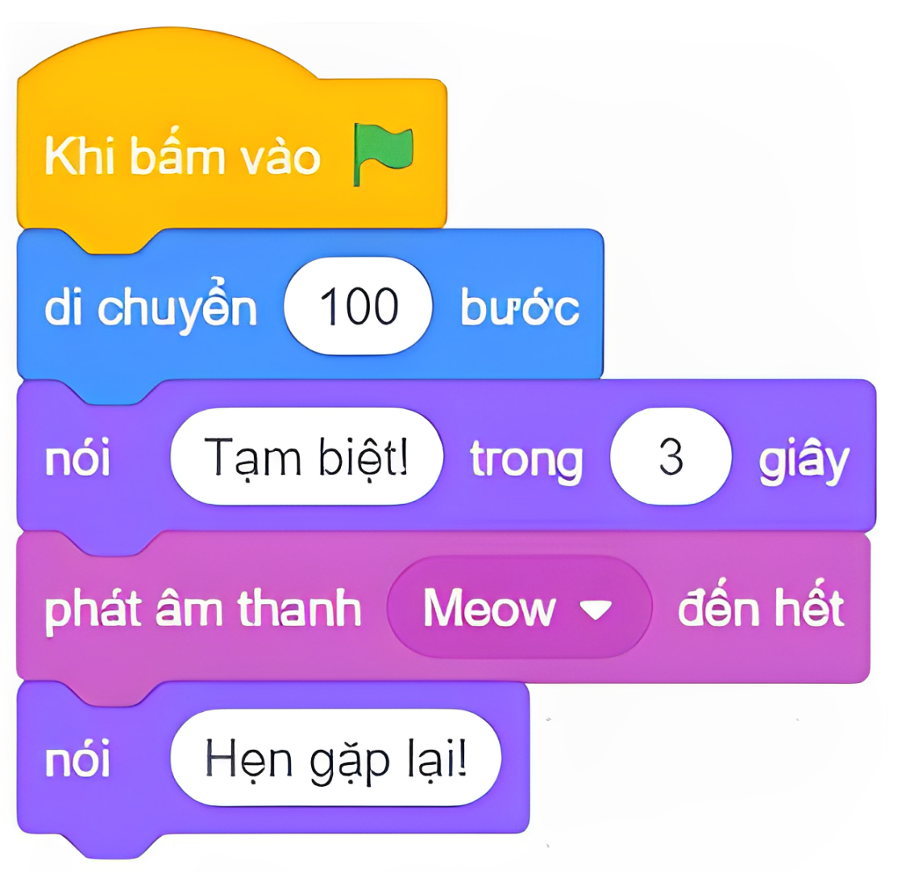
Hướng dẫn
1. Chương trình như sau: Nhân vật mèo xuất hiện trên sân khấu, di chuyển 100 bước và nói “Tạm biệt!” trong 3 giây. Mèo kêu meo và nói tiếp “Hẹn gặp lại!”.
2. Chương trình theo ý tưởng ở câu 1:

Slide 17
HƯỚNG DẪN VỀ NHÀ
1
2
Ôn lại các kiến thức đã học.
Đọc và chuẩn bị trước Bài 11: Cấu trúc lặp.

Slide 18
HẸN GẶP LẠI CÁC EM
Ở BUỔI HỌC SAU!

